Slide 1
21. PAZARLAMA KONGRESİ
Doç. Dr. Ali Çağlar ÇAKMAK
Öğr. Gör. Bekir ÖZKAN

Slide 2
KARGO FİRMALARININ SUNDUĞU HİZMETLERİN ÖNEM-BAŞARIM ANALİZİ İLE DEĞERLENDİRİLMESİ: İNTERAKTİF BİR UYGULAMA

Slide 3
Kargo;
“Yük taşıyan uçak veya gemi; uçak, gemi vb. bir taşıtla taşınan eşya, yük; bir yerden bir yere yük veya posta taşıyan şirket; bir şirketin taşıdığı yük veya posta”

Slide 4
Kargo çalışmalar
Müşterilerin kargo firmalarının sunduğu hizmetlere yönelik tutum ve düşünceleri üzerine bir araştırma,
Kargo hizmet sağlayıcılarında kalitenin tüketici davranışlarına etkisi: bireysel tüketici araştırması,
Kargo hizmetlerinin pazarlanmasında tüketici tercihlerini etkileyen faktörler: Malatya’da bir alan çalışması

Slide 5
Önem-Başarım Analizi;
İlk olarak Martilla ve James (1977) tarafından geliştirilen ve kullanılan, hizmete ilişkin değerlendirmelerin yapılabilmesinde kullanılan yöntemlerden biridir.

Slide 6
ÇEYREK I Buraya Konsantre Ol Yüksek Önem Düşük Performans | ÇEYREK II Mevcut Durumu Sürdürün Yüksek Önem Yüksek Performans
ÇEYREK III Düşük Öncelik Düşük Önem Düşük Performans | ÇEYREK IV Gereğinden Fazla Yatırım Düşük Önem Yüksek Performans
ÖNEM
BAŞARIM

Slide 7
İNTERAKTİF BİR UYGULAMA

Slide 8
Amaç ve yöntem
Kullanıcıların en çok önem verdiği hizmetler, kargo firmalarının bu hizmetleri ne ölçüde yerine getirebildiklerinin belirlenmesi
Tanımlayıcı araştırma,
İhtimalli örnekleme (basit tesadüfi örnekleme),
nabızhaber.com Haber sitesi izleyicileri, Ana kütle

Slide 9
sikayetvar.com
Araştırmada kullanılan 31 ifade son bir yıl içerisinde sikayetvar.comda en çok şikayet edilen konulardan seçilmiştir…

Slide 10
Bulgular

Slide 11
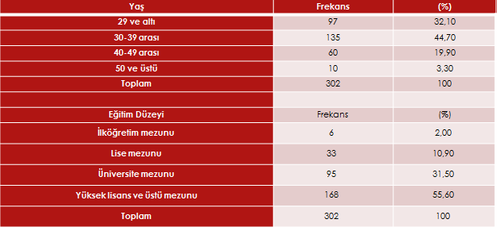

Slide 12
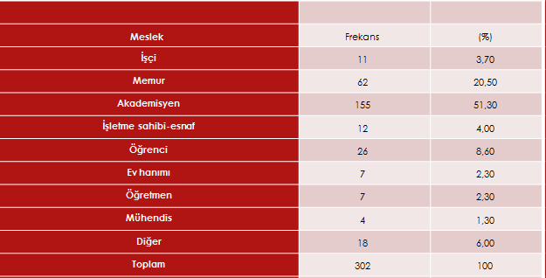

Slide 13
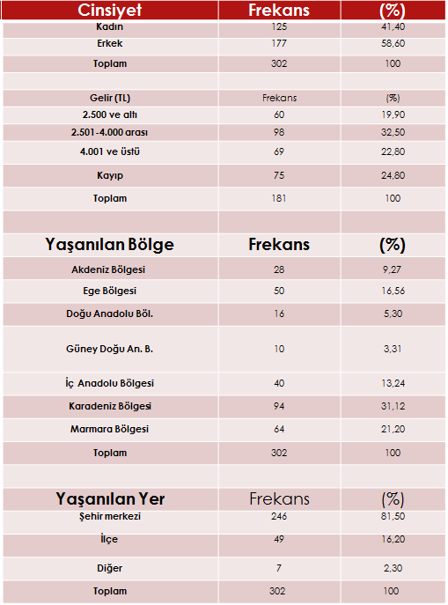

Slide 14
Kargo Kullanım Sıklığı (1 ayda kaç defa) | Frekans | (%) |  | Kullanılan Kargo Firması | Frekans | (%)
1 | 102 | 33,8 |  | Yurtiçi | 173 | 57,3
2 | 76 | 25,2 |  | Aras | 42 | 13,9
3 | 47 | 15,6 |  | PTT | 40 | 13,2
4 | 25 | 8,3 |  | MNG | 27 | 8,9
5 | 17 | 5,6 |  | SÜRAT | 8 | 2,6
5+ | 35 | 11,6 |  | Diğer | 7 | 2,3
Toplam | 302 | 100 |  | DHL | 2 | 0,7
 |  |  |  | Ups | 2 | 0,7
Kargo Kullanma Amacı | Frekans | (%) |  | InterGlobal | 1 | 0,3
Bireysel | 287 | 95,00 |  | Toplam | 302 | 100
Kurumsal | 15 | 5,00
Toplam | 302 | 100

Slide 15
 | KARGO KULLANICILARINA SORULAN İFADELER | ORTALAMALAR
 |  | ÖNEM | BAŞARIM | FARK
1 | Firmanın müşteri bilgilerini güncellemesi | 4,08 | 3,79 | 0,29
2 | Çağrı merkezi ile iletişim | 4,42 | 3,59 | 0,83
3 | Kargo şubesinin çalışma gün ve saatleri | 4,46 | 3,81 | 0,65
4 | Mevcut kampanyaların uygulanması | 4,06 | 3,75 | 0,31
5 | Gönderinin teslim alınırken kontrol edilmesi | 4,55 | 3,71 | 0,84
6 | Gönderinin belirtilen adrese teslimi | 4,85 | 4,06 | 0,79
7 | Gönderinin belirtilen kişiye teslimi | 4,46 | 4,08 | 0,38
8 | Kargo şubesiyle telefon iletişimi | 4,61 | 3,51 | 1,1
9 | Kargo çalışanlarının üslup ve davranışları | 4,7 | 3,79 | 0,91
10 | Gönderinin internetten takibi | 4,68 | 4,18 | 0,5
11 | Kargo çalışanlarının yaşanan problemleri çözmesi | 4,78 | 3,66 | 1,12
12 | Gönderiyi belirtilen yerden istenildiğinde almaları | 4,49 | 3,71 | 0,78
13 | Kargo firmasının gönderi ücretleri | 4,39 | 3,48 | 0,91
14 | Ödeme imkânlarının çeşitliliği | 4,25 | 4 | 0,25
15 | Gönderinin eksiksiz teslimi | 4,88 | 4,34 | 0,54

Slide 16
 | KARGO KULLANICILARINA SORULAN İFADELER | ORTALAMALAR
 |  | ÖNEM | BAŞARIM | FARK
16 | Kargo firmasına ait sitenin güncel olması | 4,36 | 4,03 | 0,33
17 | Firma ve çalışanlar tarafından verilen bilgilerin doğruluğu | 4,67 | 3,95 | 0,72
18 | Kargo çalışanlarının işini özenle yapması | 4,73 | 3,77 | 0,96
19 | Kargo şubesinin fiziksel koşulları | 3,8 | 3,47 | 0,33
20 | Gönderinin açılmaması kurcalanmaması | 4,88 | 4,51 | 0,37
21 | Gönderinin teslim alındığı şekliyle teslimi | 4,84 | 4,2 | 0,64
22 | Kargo şirketinin teknolojik olarak gelişmişliği | 4,38 | 3,77 | 0,61
23 | Kargo takip sistemindeki bilgilerin doğruluğu | 4,73 | 4,05 | 0,68
24 | Gönderinin kapıya getirilmesi | 4,66 | 4,07 | 0,59
25 | Gönderinin zamanında teslimi | 4,78 | 3,91 | 0,87
26 | Kargo taşımada müşteriden yardım istenmesi | 3,42 | 3,56 | -0,14
27 | Kargo firmasının fatura ve benzeri evrakları her zaman düzenlemesi | 4,33 | 4,28 | 0,05
28 | Müşteriye mesajla bilgi verilmesi | 4,35 | 3,77 | 0,58
29 | Kargo firması şoförlerinin trafik kurallarına uyması | 4,19 | 3,62 | 0,57
30 | Gönderinin teslim süresi | 4,68 | 3,93 | 0,75
31 | Gönderi ile ilgili sorunlar yaşandığında tutanak tutulması | 4,62 | 3,62 | 1
 | GENEL ORTALAMA | 4,49 | 3,87

Slide 17
KARGO HİZMETLERİNE YÖNELİK ÖBA IZGARASI
Önem AO=4,49
Başarım AO=3,87

Slide 18
Yurtiçi Kargo ÖBA Izgarası
Önem AO=4,52
Başarım AO=3,77

Slide 19
Aras Kargo ÖBA Izgarası
Önem AO=4,36
Başarım AO=3,93

Slide 20
PTT Kargo ÖBA Izgarası
Önem AO=4,56
Başarım AO=4,12

Slide 21
Ayda 1 defa kullananlar ÖBA ızgarası
Önem AO=4,48
Başarım A=3,93

Slide 22
Ayda 1 defadan fazla kullananlar ÖBA ızgarası
Önem AO=4,49
Başarım AO=3,84

Slide 23
Bireysel olarak kargo kullananlara ait ÖBA ızgarası
Önem AO=4,48
Başarım AO=3,86

Slide 24
Kurumsal olarak kargo kullananlara ait ÖBA ızgarası
Önem AO=4,49
Başarım AO=4,31

Slide 25
SONUÇ VE ÖNERİLER
Gönderinin eksiksiz teslimi,
Gönderinin açılmaması kurcalanmaması,
Gönderinin belirtilen adrese teslimi,
Gönderinin teslim alındığı şekliyle teslimidir.

Slide 26
Yüksek önem, düşük başarım…
kargo firmalarının yaşanan problemleri çözmesi,
gönderi ile ilgili sorunlar yaşandığında tutanak tutulması,
kargo firmasıyla telefon iletişimi

Slide 27
Düşük önem, yüksek başarım…
kargo taşımada müşteriden yardım istenmesi

Slide 28
Kısıtlar
Zaman
Haber sitesi

Slide 29
Öneriler
Kargo firmalarının yaşanan problemleri çözme, telefonla iletişim ve herhangi bir sorun yaşandığında tutanak tutulması konularında kendilerini geliştirmeleri gerekmektedir.
Önem-Başarım analizinden başka analizler, daha fazla katılımcı ile yapılabilir.

Slide 30
DİNLEDİĞİNİZ İÇİN TEŞEKKÜRLER

